Slide 1
Здоровье руководителя. Предупреждение и преодоление стрессов и жизненных кризисов.
Евразийский национальный университет имени Л.Н. Гумилева
Лекция 15.
Мамбеталина А.С.- к.пс.н

Slide 2
План лекции
1.Здоровье как фактор эффективной деятельности руководителя.
2.Стресс в деятельности руководителя. Управление эмоциональными состояниями.
3.Жизненные кризисы и деятельность руководителя.
4. Профилактика стрессов.

Slide 3
1. Здоровье как фактор эффективной деятельности руководителя
Здоровье — это состояние полного физического, душевного и социального благополучия, а не только отсутствие болезней или физических дефектов.
Три вида здоровья:
- физическое;
- психическое;
- духовное.

Slide 4
Понятие «физическое здоровье»
Физическое здоровье – это состояние организма человека, характеризующееся возможностями адаптироваться к различным факторам среды обитания, уровнем физического развития, физической и функциональной подготовленностью организма к выполнению физических нагрузок.

Slide 5
Психологические факторы физического здоровья
К основным факторам физического здоровья человека относятся:
1) уровень физического развития,
2) уровень физической подготовленности,
3) уровень функциональной подготовленности организма к выполнению физических нагрузок,
4) уровень и способность к мобилизации адаптационных резервов организма, обеспечивающие его приспособление к воздействию различных факторов среды обитания

Slide 6
Психическое здоровье оценивается по трем основным критериям:
- адаптации;
- социализации;
- индивидуализации.

Slide 7
Показатели психического здоровья
Отсутствие (наличие) психических заболеваний
Уровень психического развития, функционирование ЦНС
Эмоциональный фон (настроение, переживание)
Самочувствие, самоидентичность
Адаптация в новых условиях
Умственная работоспособность,
Особенности личности (активность, тревожность, креативность)
Показатель успешности освоения программы

Slide 8
Духовное здоровье
проявляется в связи человека со всем миром и выражается в:
- религиозных чувствах;
- чувстве красоты и мировой гармонии;
чувстве восхищения и благоговения перед жизнью.

Slide 9
Современный руководитель работает, как правило, в условиях:
* дефицита времени;
* избытка информации;
* ненормированного рабочего дня;
* постоянного давления со стороны подчиненных и вышестоящего начальства;
* вынуждающих идти на риск;
* одновременного решения нескольких разноуровневых задач.

Slide 10
2.Стресс в деятельности руководителя. Управление эмоциональными состояниями.
Стресс - состояние психического напряжения, возникающее у человека в процессе деятельности в наиболее сложных, трудных условиях, как в повседневной жизни, так и при особых обстоятельствах (психологический словарь)
Стресс - интегральный процесс регуляции отношений организма со средой
Адаптационный синдром совокупность адаптивно-защитных реакций человеческого организма, в ответ на интенсивные воздействия
Стрессоустойчивость – это способность противостоять сильным отрицательным эмоциональным воздействиям, вызывающим высокую психическую напряженность, поскольку деятельность руководителя протекает в условиях значительных психологических нагрузок. Стрессы в деятельности любого руководителя являются неизбежными.

Slide 11
Виды стресса
эвстресс -положительный стресс, который сочетается с желательным эффектом и мобилизует организм (происходит активизация познавательных процессов и процессов самосознания, осмысления действительности, памяти)
дистресс -отрицательный стресс с нежелательным вредоносным эффектом

Slide 12
Вегетативные симптомы стресса
учащение сердцебиения
повышение давления
головная боль
головокружение
потливость
изжога
боли в мышцах
боли в спине,
сухость во рту и др.

Slide 13
Причины возникновения и переживания стресса
ощущение “угрозы” витальным интересам: жизни, личности, самооценке (не только реальная, но и воображаемая ситуация)
неизвестность и осознание отсутствия готовых программ деятельности в возникшей ситуации

Slide 14
Признаки накапливающегося напряжения
усиление тревоги
ощущение кризиса, или трудно преодолимой преграды
ощущение потери контроля над собой
недостаточная концентрация внимания
рассеянность, ошибки, суетливость
вялость, апатия, утомляемость
расстройство сна, половой функции
раздражительность, придирчивость, критичность
повышение или отсутствие аппетита
увеличение употребления алкоголя, психоактивных средств (успокаивающих, стимулирующих), и др.

Slide 15
3. Жизненные кризисы и деятельность руководителя.
На теорию кризисов повлияли четыре интеллектуальных движения:
- теория эволюции и ее приложения к проблемам общей и индивидуальной адаптации;
- теория достижения и роста человеческой мотивации;
- подход к человеческому развитию с точки зрения жизненных циклов;
- интерес к совладению с экстремальными стрессами.

Slide 16
«Кризис» (krisis) в переводе с греческого означает решение, поворотный пункт, исход.
- во-первых, как жизненный кризис, то есть поворотный момент в жизни человека, а не общества;
- во-вторых, как тяжелое переходное состояние, вызванное болезнью, стрессом, травмой и т.п.; как эмоционально значимое событие или радикальное изменение статуса в персональной жизни.

Slide 17
Кризис
— это сложное переходное состояние, возникающее в условиях невозможности (или затрудненности) жить, как прежде, и незнания, как жить дальше, связанное с мучительным переживанием своего нового «Я».

Slide 18
Кризис профессионального становления
относительно непродолжительные по времени (до года) периоды кардинальной перестройки личности руководителя, обусловленные внутренними противоречиями и неудовлетворенностью своей управленческой деятельностью.

Slide 19
Причины, порождающие кризисы профессионального становления
неудовлетворенность своим социальным и профессиональным статусом, постепенные качественные изменения способов выполнения деятельности;
социально-экономические условия жизнедеятельности человека;
чрезмерная поглощенность профессиональной деятельностью.

Slide 20
4. Профилактика стрессов
Внешние ресурсы психологической устойчивости
общение с дорогими людьми,
симпатия и поддержка сотрудников;
сохранение или желаемое изменение статуса (семейного, должностного, социального)

Slide 21
Копинг стратегии преодоления стрессовых ситуаций
конфронтация
дистанциирование
самоконтроль
поиск социальной поддержки
принятие ответственности за решение проблемы
уклонение от решения трудной ситуации
планирование своих шагов
переоценка значимости возникшей трудности.

Slide 22
Механизм решения трудных ситуаций
Что в этой ситуации является для меня особенно трудным?
Что я в состоянии сделать, чтобы облегчить эмоциональную нагрузку?
Могут ли быть другие варианты?
Как я выхожу обычно из подобных ситуаций?
Какие шаги мне нужно предпринять, чтобы найти верное стратегическое решение?
Что мне мешает в достижении моих целей?

Slide 23
Факторы гарантирующие сохранение психического здоровья
Чувство успешности и внутренняя удовлетворенность результатами своей деятельности;
высокая личная значимость процесса и результата труда;
субъективное значение личностных устремлений, и вера в вероятность достижения поставленных целей;
сознательный выбор цели и положительная оценка своих возможностей в их достижении;
владение средствами саморегуляции.

Slide 25
Естественные способы и приемы регуляции организма
Приемы
смех, улыбка, юмор
размышления о хорошем, приятном
вдыхание свежего воздуха
высказывание похвалы, комплиментов и пр.
различные движения типа потягивания, расслабления мышц
наблюдение за пейзажем
рассматривание цветов в помещении, фотографий, других приятных или дорогих для человека вещей
купание (реальное или мысленное) в солнечных лучах

Slide 26
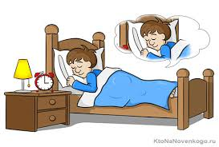
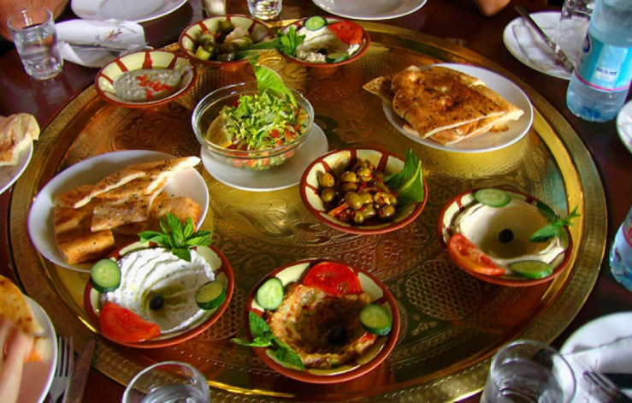
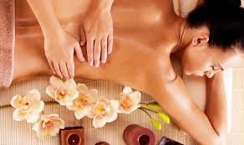
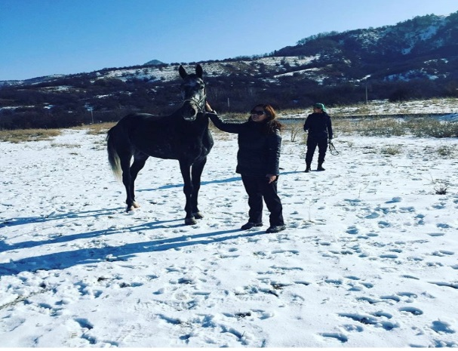
Естественные способы и приемы регуляции организма
Способы
-длительный сон,
-еда,
-общение с природой и животными,
-массаж,
-движение,
-танцы,
-музыка и многое другое.

Slide 27
Техники саморегуляции самоприказы, «оглянуться назад», самоодобрение (самопоощрение)
1. «Разговаривать спокойно!», «Молчать, молчать!», «Не поддаваться на провокацию!»
2.Вспомнить о своих успехах в аналогичном положении. «Именно сегодня у меня все получится»; «Именно сегодня я буду самой(-ым) спокойной(-ым) и выдержанной(-ым)»; «Именно сегодня я буду находчивой(-ым) и уверенной(-ым)».
3. В случае даже незначительных успехов целесообразно хвалить себя, мысленно говоря: «Молодец!», «Умница!», «Здорово получилось!».

Slide 28
Пути укрепления психологической устойчивости
1. Саморазвитие:
2. Поддержка физической выносливости
3. Активность и подготовка
4. Акцент на процесс, а не на результат

Slide 29
Профилактика стресса каждый день
смейтесь,
хвалите себя,
признавайтесь в любви самому дорогому человеку,
научитесь говорить «нет» в ответ на бесцеремонные просьбы и некоторым своим желаниям

Slide 30
Колесо жизненного баланса

Slide 31
Контрольные вопросы лекции
1. Понятие физического здоровья.
2. Критерии психического здоровья.
3. Показатели психического здоровья.
4. Факторы гарантирующие сохранение психического здоровья.
5. Пути укрепления психологической устойчивости .
6. Техники саморегуляции.

Slide 32
Источники и ссылки
Урбанович А.А. Психология управления: Учебное пособие.— Мн.: Харвест, 2007. — 640 с.
Коноваленко, В. А. Психология управления персоналом: учебник для академического бакалавриата / В. А. Коноваленко, М. Ю. Коноваленко, А. А. Соломатин. — М. : Издательство Юрайт, 2015. — 477 с. — (Серия : Бакалавр. Академический курс).
Майерс Д. Әлеуметтік психология [Мәтін] = Social Psychology: [оқулық] / Д. Г. Майерс, Ж. М. Туенж ; ауд. Г. Қ. Айқынбаева [және т.б.]. - 12-бас. - Астана : "Ұлттық аударма бюросы" ҚҚ, 2018. - 559, [1] б.: сур. - (Рухани жаңғыру).
Корягина, Н. А. Психология общения : учебник и практикум для академического бакалавриата / Н. А. Корягина, Н. В. Антонова, С. В. Овсянникова. — Москва : Издательство Юрайт, 2019. — 440 с.
Андреева Г.М., Социальная психология: Учебник для высших учебных заведений / Андреева Г.М. - М. : Аспект Пресс, 2017. - 363 с.
Роберт Сапольски: Психология стресса. Серия: Мастера психологии. Питер, 2018 г. - 480с.
https://sites.google.com/site/konfep/Home/2-sekcia/hodakovskij
Картинки из интернета

Slide 33
благодарю за внимание!
Мамбеталина Алия Сактагановна к.пс.н., доцент ЕНУ им. Л. Гумилева
E-mail: mambetalina@mail.ru
m. phone: +77755502418

